Slide 1
Искусственный интеллект
Современные достижения и перспективы
1

Slide 2
Что такое ИИ?
Определение искусственного интеллекта
Искусственный интеллект (ИИ) - это область компьютерных наук, занимающаяся созданием машин и систем, способных выполнять задачи, требующие человеческого интеллекта.
Основные направления ИИ:
Машинное обучение
Обработка естественного языка
Компьютерное зрение
Робототехника
2

Slide 3
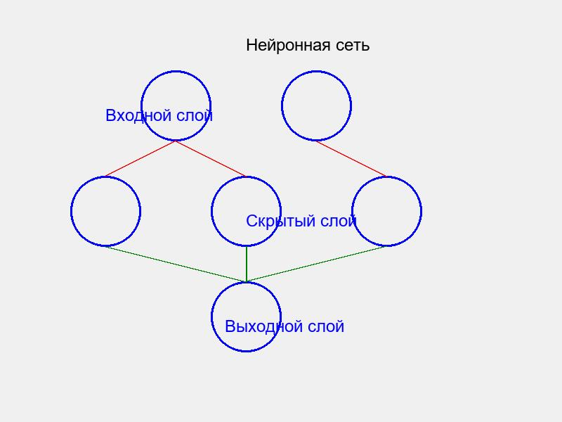
Визуализация ИИ
Схематическое представление нейронной сети
3

Slide 4
Статистика развития ИИ
Данные показывают устойчивый рост рынка ИИ
Год | Инвестиции ($ млрд) | Количество стартапов | Доля компаний использующих ИИ
2020 | 50.1 | 2450 | 35%
2021 | 68.4 | 3120 | 47%
2022 | 89.7 | 3850 | 58%
2023 | 115.2 | 4520 | 67%
4

Slide 5
Преимущества и вызовы
✅ Преимущества ИИ
Автоматизация рутинных задач
Повышение точности и скорости
Персонализация услуг
Прогнозирование и анализ
Круглосуточная работа
⚠️ Вызовы и риски
Этические вопросы
Потеря рабочих мест
Безопасность данных
Смещение алгоритмов
Регуляторные проблемы
5

Slide 6
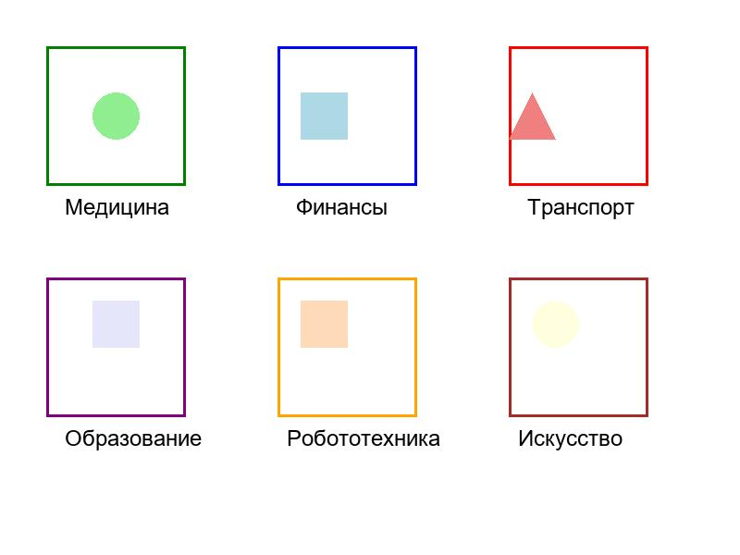
Медицина - диагностика заболеваний
Финансы - обнаружение мошенничества
Транспорт - беспилотные автомобили
6

Slide 7
Технологии машинного обучения
Основные типы машинного обучения:
Обучение с учителем (Supervised Learning)
Классификация, регрессия, прогнозирование
Обучение без учителя (Unsupervised Learning)
Кластеризация, снижение размерности
Обучение с подкреплением (Reinforcement Learning)
Игровые AI, робототехника, управление системами
7

Slide 8
Сравнение алгоритмов ИИ
Алгоритм | Точность | Скорость обучения | Интерпретируемость | Область применения
Дерево решений | 85% | Быстрая | Высокая | Классификация
Случайный лес | 92% | Средняя | Средняя | Классификация, Регрессия
Нейронная сеть | 96% | Медленная | Низкая | Компьютерное зрение, NLP
Метод опорных векторов | 88% | Средняя | Средняя | Классификация
K-ближайших соседей | 82% | Быстрая | Высокая | Классификация, Регрессия
8

Slide 9
Будущее искусственного интеллекта
Ключевые тренды на 2024-2030 годы:
🤖 Генеративный ИИ и творческие системы
Создание контента, дизайн, музыка
🔬 Научные открытия с помощью ИИ
Фармацевтика, материаловедение, астрономия
🌍 ИИ для устойчивого развития
Климатическое моделирование, оптимизация энергопотребления
⚡ Эффективные и экологичные алгоритмы
Снижение энергопотребления, edge computing
9

Slide 10
Спасибо за внимание!
Вопросы и обсуждение
10

Slide 11
Оглавление
1. Что такое ИИ?
2. Визуализация ИИ
3. Статистика развития ИИ
4. Преимущества и вызовы
5. Примеры применения ИИ
6. Технологии машинного обучения
7. Сравнение алгоритмов ИИ
8. Будущее искусственного интеллекта
9. Спасибо за внимание!
11

